Slide 1





CHÀO MỪNG CÁC EM ĐẾN VỚI BÀI HỌC NGÀY HÔM NAY!

Slide 2







BÀI 28
Luyện nói và nghe
KỂ CHUYỆN CHUYỆN BỐN MÙA

Slide 3



1. Dựa vào tranh, kể lại từng đoạn (1, ,2, 3, 4) của Chuyện bốn mùa.

Slide 4
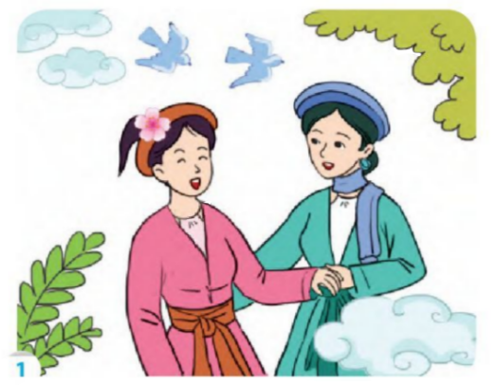
Đông cầm tay Xuân, bảo…

Slide 5
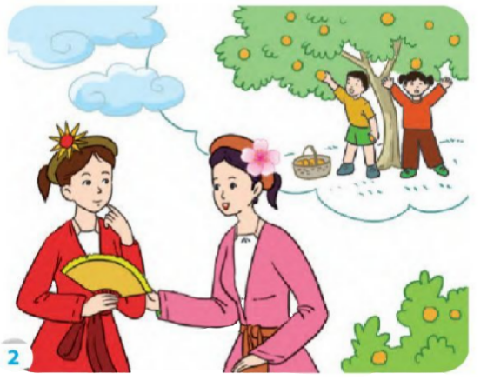
Xuân dịu dàng nói…

Slide 6
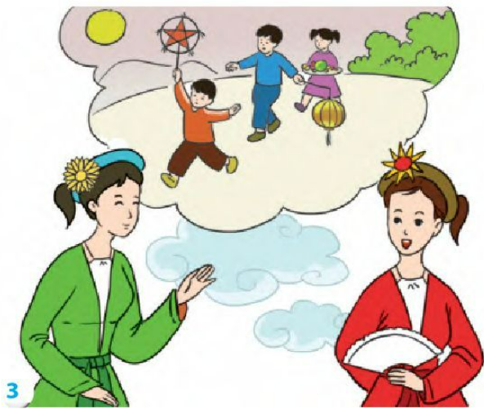
Hạ tinh nghịch xen vào…

Slide 7
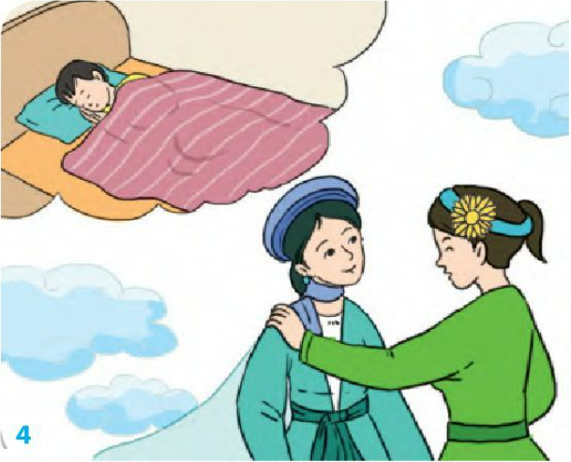
Thu đặt tay lên vai Đông…

Slide 8
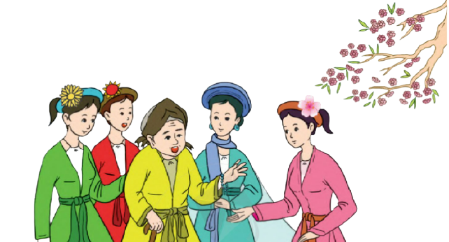

2. Kể lại toàn bộ câu chuyện

Slide 9




KỂ CHUYỆN THEO NHÓM

Slide 10
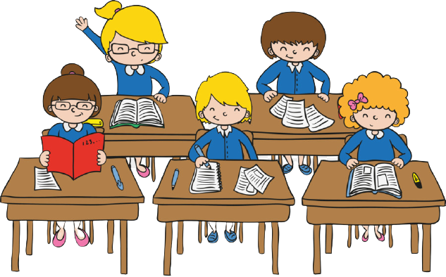
KỂ CHUYỆN TRƯỚC LỚP

Slide 11
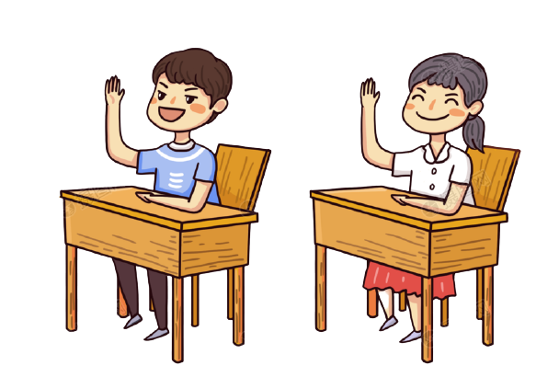

BÌNH CHỌN

Slide 12



CỦNG CỐ, DẶN DÒ

Slide 13
HẸN GẶP LẠI CÁC EM
TRONG BÀI HỌC SAU!

